Slide 1
公钥密码学研究方法论
第6课
Xiaohan Zhao
赵小涵
西安电子科技大学

Slide 2
内容回顾
密码学的设计之路
具体构造这条路
论文标题与贡献
从安全到可证明安全
设计起点
密码学入门的学习方法（方法论）
设计起点与具体构造小节
四大模型的研究路线总览
Benefits(好处)

Slide 3
Outline：密码学研究的第二篇论文（实用评价篇）
实用评价模型及其内容概览
计算效率
储存效率
存储效率的故事
通讯效率
实现效率
应用更广
实用评价模型小节
论文摘要导读训练

Slide 4
实用评价模型及其内容概览
从A到B ==> 从A到更实用的B
这里的“更实用”包括：
计算效率： 时间
存储效率： 存储
实现效率： 成本
应用更广： 范围
说明：以上四点特指不同的benefits，那又是谁的benefits呢？正是因为benefits有不同的对象，每一类可以有多种研究方式。

Slide 5
计算效率篇 1/8
计算效率特指在算法定义和设计起点不变的前提下，通过重新构造方案协议提高方案的运算效率。
假设一个密码概念有5个算法。理论上提高其中任意一个算法的效率，其结果就是提高了方案的效率。
因此给定一个方案，我们可以构造五个不同的方案专注于提高不同的算法。至于该方案是否有存在的价值，取决于“某应用场景是否能出现更多benefits”。

Slide 6
计算效率篇 2/8
数字签名的三个算法：
密钥算法：KeyGen(1^k) → (pk,sk)
签名算法：Sign(sk, m) → S_m
验证算法：Verify(pk, m, S_m) → T/F
在这三类计算中，密钥算法对应的计算效率相对最不重要，或者说研究人员暂时找不到一个相应的、合适的研究动机。
那么签名计算和签名验证中哪一类的计算效率更为重要？答：没有更重要，只有更适合。在某个特殊的应用场景中，只有更合适的方案，没有更重要或最好的方案。
如果需要通过应用讲故事，那么“服务器”是非常好的服务对象，因为服务器计算量大，对计算的时间消耗非常敏感。

Slide 7
计算效率篇 3/8
假如小明提出了第一个数字签名方案，小强提出了第二个方案并发现发现他的签名方案有着更高的签名计算效率。小强的Introduction可以这么介绍的：
“快来瞧瞧我的新方案啊，当服务器需要为不同客户端发送不同数据并使用数字签名保证数据完整性时，我的方案可以让服务器每秒产生更多的数字签名，与更多的客户端通讯对话。”
服务器需要做签名计算，而且量大
新方案能够保证服务器与更多的客户端实现安全通讯。

Slide 8
计算效率篇 4/8
假如小明提出了第一个数字签名方案，小刚提出了第二个方案并发现发现他的签名方案有着更高的签名验证效率。小刚的Introduction可以这么介绍的：
“我的这个新方案很不错，当服务器需要验证客户端发来的签名时，我的方案可以让服务器每秒验证更多客户端发送过来的签名，与更多的客户端通讯对话。”
服务器需要做签名验证，而且量大（客户多）
新方案能够保证服务器与更多的客户端完成通讯响应。

Slide 9
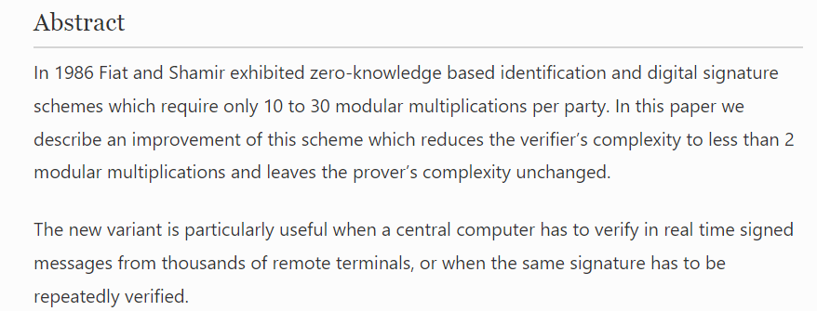
计算效率篇 5/8

Slide 10
计算效率篇 6/8
假如小明提出了第一个数字签名方案，小艾提出了另外一个方案并发现她的签名方案有些特殊，签名计算效率没有小强的高，而且签名验证的效率也没有小刚的高。小艾的Introduction可以这么写的
“虽然我们的签名和验证不是最高效的，但我们方案的总时间（计算签名时间和验证签名时间）最少，因此和现有所有的方案（小明、小强、小刚的）相比，该方案在应用过程中更经济、更环保！。”
从经济、环保、节能出发
减轻对环境的影响就是benefits
Notes:
可以把寻找对应的论文作为作业
为了避开，学生可以被赋予不同的会议期刊进行寻找

Slide 11
计算效率篇 7/8
放大眼睛看待每一个研究结果：
一个签名计算更快的数字签名方案其签名验证可能无法同时变快甚至变慢。前面小强、小刚、小艾提到的研究结果是一种报喜不报忧的介绍方法。
实际上，小强的签名方案可能有着龟速般的签名验证，小刚的签名方案也许在签名计算的效率方面惨不忍睹，而小艾的方案可能在计算密钥对的效率方面不忍直视。

Slide 12
计算效率篇 8/8
不同的应用可能需要选择不同的数字签名方案。这个世界的应用数不胜数，那对数字签名方案的需求是不是有无数个呢？不是这样的！
以前面三个故事为例，密码圈的研究是告诉我们
目前最快的签名计算能有多快，代价多大；
目前最快的签名验证能有多快，代价多大；
目前在签名和验证方面总消耗可以有多小，代价多大。
研究人员提出了这么多数字签名方案，但他们的主要目的是为了贡献新的技术，超越人类的认知极限。

Slide 13
存储效率篇 1/9
存储效率特指在算法定义和设计起点不变的前提下，通过方案协议的重新构造设计提高输出的效率。
假设一个密码概念有5个算法，每一个算法都有输出。在不影响安全的前提下，理论上减小每个算法的输出长度，其结果就是提高方案的存储（传输）效率。
因此给定一个方案，我们可以构造五个不同的方案专注减小每一个算法的输出。至于该方案是否有存在的价值，取决于“该算法输出长度的影响大不大”。

Slide 14
存储效率篇 2/9
数字签名的三个算法：
密钥算法：KeyGen(1^k) → (pk,sk)
签名算法：Sign(sk, m) → S_m
验证算法：Verify(pk, m, S_m) → T/F
有三个对象涉及长度：
sk长度，这个需要由签名者秘密存储（存储消耗）
pk长度，这个需要发送给验证者（通讯消耗）
S_m长度，这个需要附在消息之后（通讯消耗）

Slide 15
存储效率篇 3/9
密钥算法：KeyGen(1^k) → (pk,sk)
sk长度，这个需要由签名者秘密存储（存储消耗）
为了保证安全性，私钥sk必须是随机选取的，而且长度至少为160个比特（80-bit安全，敌人需要计算2^80对应的破解密钥运算）
160个比特约等于20个英文字母，例如sk=“rngxj-kqebo-htcwu-vpmfi”。由于安全性要求, 私钥必须是随机产生的, 这个长度无法记忆，必须安全存储。
Notes:
为什么需要160而不是80， 这里面有一个有效的攻击叫： 生日悖论。 目前，80bit安全已经不够，必须112-bit security

Slide 16
存储效率篇 4/9
密钥算法：KeyGen(1^k) → (pk,sk)
sk长度，这个需要由签名者秘密存储（存储消耗）
由于密钥结构和签名结构设计的影响，很多方案对应的私钥无法达到理想状态。比如2004年欧密论文《Short Signatures Without Random Oracles》的方案：

Slide 17
存储效率篇 5/9
验证算法：Verify(pk, m, S_m) → T/F
pk长度，这个需要发送给验证者（通讯消耗）
在公钥密码中，每一个参数对象(公钥、签名，密文)都由若干个elements构造，且这些elements来自不同数学工具已定义好的域。
比如： group element, integer， n-bit string, vector, matrix。 它们都是最基本的构成单元（不能再切割）
公钥长度的经常用X个单元表示（和sk不一样）

Slide 18
存储效率篇 6/9
验证算法：Verify(pk, m, S_m) → T/F
pk长度，这个需要发送给验证者（通讯消耗）
以80-bit安全为例子，每一个单元的最短表示长度是160比特，但是大多数的数学工具都无法达到理想状态（椭圆曲线群可以）。
验证者必须知道pk才可以完成签名验证。将pk发送给验证者将占用通讯消耗。
公钥pk是固定的。理想情况下验证者老马只需要接收一次小明的公钥就可以多次验证小明的签名。

Slide 19
存储效率篇 7/9
签名算法：Sign(sk, m) → S_m
S_m长度，这个需要附在消息之后（通讯消耗）
在（私钥，公钥，签名）三个对象中，学术圈讨论最多的是签名长度，因为一个密钥对可能会产生并发送成百上千个签名。如果可以缩减10%的签名长度，那存储和通讯的代价就可以理论上减小10%。
绝大多数的签名方案都无法达到理想长度，即只有一个element。 这是因为可证明安全要求签名里必须嵌入随机数，而随机数的使用最终增加了签名的长度。

Slide 20
存储效率篇 8/9
签名算法：Sign(sk, m) → S_m
S_m长度，这个需要附在消息之后（通讯消耗）
绝大多数的签名方案都无法达到理想长度，即只有一个element。 这是因为可证明安全要求签名里必须嵌入随机数，而随机数的使用最终增加了签名的长度。

Slide 21
存储效率篇 9/9
签名算法：Sign(sk, m) → S_m
S_m长度，这个需要附在消息之后（通讯消耗）
学术圈不喜欢通用构造，因为其构造通过树形结构使得签名的长度至少由\log(n) 个elements组成。这里的n大概等于p的比特长度（至少n=160）。
有些高效的签名方案（具体构造），比如BLS签名，其签名长度只需要1个element。
当通讯方每天需要为每一笔交易存储一个签名时，以1百万个签名为例子，通用构造至少需要多存储1千万个element。

Slide 22
存储效率的故事 1/4
故事背景：有间银行的老马即将开展一个和数字签名有关的业务，并为客户免费提供U-key保存私钥。
案例1：老马邀请小明设计一个安全的数字签名方案。然而，小明设计的签名方案的安全性要求每一个私钥必须长达1024000比特（是最短的6400倍）。U-Key的存储容量必须增加，而这无形中会增加业务成本，导致老马有点郁闷。
Notes:
说明 sk长度重要

Slide 23
存储效率的故事 2/4
故事背景：有间银行的老马即将开展一个和数字签名有关的业务，并为客户免费提供U-key保存私钥。
案例2：老马又找小强帮忙，期待他能缩减私钥长度从而降低U-key的硬件成本。小强果然没让老马失望，他设计的签名方案里每一个私钥只有320比特。可是，当老马看到签名长达1MB（兆字节）时，他差点破口大骂，这个签名长度是小明方案里签名长度的25000倍！老马这回有点欲哭无泪。如果采用小强提出的方案，那么在签名传输方面的通讯开销成本就要急剧飙升。

Slide 24
存储效率的故事 3/4
故事背景：有间银行的老马即将开展一个和数字签名有关的业务，并为客户免费提供U-key保存私钥。
案例3：老马又找小刚帮忙，希望小刚设计的数字签名方案不仅保证有较短的私钥，还必须保证有和小明方案一样短的签名。最终，小刚设计的签名方案满足了老马的要求。开心的老马决定测试小刚方案的可行性。没过几天，技术经理就给老马打电话开启对小刚的轰炸模式：“我们的业务需要经常和新客户沟通。因为客户不知道我们银行的公钥，我们必须同时发送签名以及签名的公钥。虽然小刚方案的签名长度只有320比特，可是这个方案要求每一个公钥长达10MB（兆字节）！这完全就是不切实际嘛。”有些应用场景只需要向对方发送签名，而有些应用场景必须向对方发送签名以及签名的公钥。老马的头大了，千算万算还是失算，新业务开展竟然这么难。

Slide 25
存储效率的故事 4/4
上述故事得到的教训：应用的具体需求决定了一个方案的价值
问：假设小曼也提出了一个签名方案，其具有史上最短的签名长度（160比特），但公钥的长度惨不忍睹。小曼又该如何把她的方案卖给老马呢？
答：小曼调研了老马的业务后是向老马这么推销的：“老马，贵行和中国银行每天有十几万次交易需要通过数字签名保证安全性。如果采用我的方案，贵行在保存交易记录方面可以节省一半的存储消耗。不用担心我的方案在公钥长度方面的劣势，贵行和中国银行之间属于固定通讯，你们只需要在第一次传输和交换公钥，以后所有的通讯再也无需向对方发送公钥。” 密码圈经常点赞类似小曼的这种销售技巧。
Notes:
应用的具体需求决定了一个方案是否有价值的命运
反过来，为了提高一个方案存在的价值，想要改命，必须找到“存在的理由”
当然了，不是说有存在的理由，代表着这个方案应该要被标准化大家中
实际上，这只能说明对应的构造出的方案使用的技术是有价值的，仅此而已

Slide 26
通讯效率篇
通讯效率特指协议完成计算的中间消耗。
有两大类的消耗：
交互次数的消耗（3次交互，还是4次交互）
中间通讯数据的大小（这里的中间通讯和输出是不一样的）
后者指的是结果，比如最终的签名或密文。
假设第三次交互之后的结果为协议的输出，那么第三次交互小明的部分输入需要由小强发送给小明
说明：方案里的算法没有交互，因为只有协议特有。

Slide 27
实现效率篇 1/4
实现效率特指把方案协议落地为产品（程序、软件组件或计算机系统组成部分）的过程中付出的代价。
数字签名的三个算法：
密钥算法：KeyGen(1^k) → (pk,sk)
签名算法：Sign(sk, m) → S_m
验证算法：Verify(pk, m, S_m) → T/F
当我们构造第一个签名方案很难时怎么办？
用更强的假设
用更强的工具
用更多的工具
Notes:
正是因为第一个方案存在着这样那样的问题，才有了第二个方案提高实现效率

Slide 28
实现效率篇 2/4
Stateless数字签名的三个算法：
密钥算法：KeyGen(1^k) → (pk,sk)
签名算法：Sign(sk, m) → S_m
验证算法：Verify(pk, m, S_m) → T/F
Stateful数字签名的三个算法：
密钥算法：KeyGen(1^k) → (pk,sk,c)
签名算法：Sign(sk,c, m) → (S_m, c:=c+1)
验证算法：Verify(pk, m, S_m) → T/F
多了一个计数器，每签名一次加1, 保证每次有个c，它足够小，而且每次都不一样（这个方法可保证方案安全性）。
Notes:
这个计数器是一种累赘。 如果我们能构造第二个方案和第一个方案一样优秀，但不用计数器，那就是一种进步

Slide 29
实现效率篇 3/4
数字签名方案是通过各种各样的密码组件构造出来的。如果一个方案的设计需要利用一种非常特殊难以构造的密码组件(Building Block，很强的工具)，那么我们研究人员可以指出这种方案在产品开发过程中不够友好，即研究人员需要针对性地设计开发这种密码组件，没办法做到“拿来主义”。
例如有些密码方案要求使用特殊哈希函数$H:{\{0,1\}}^{∗}→ Y$ 把输入映射到一个特殊的空间Y，如一个指定的循环群或者一个指定的素数集合。避免使用不友好密码组件的研究动机在学术圈里占有一席之地。
Notes:
不友好也体现在计算效率太低

Slide 30
实现效率篇 4/4
研究人员也可以指出某一种数学运算的硬件实现代价太大，然后设法拿掉它。
假设小明的方案要求硬件方面有计算模块A和计算模块B（需要多个运算工具），并且签名计算的时间是1毫秒；在小强提出的第二个方案里，它只要求硬件方面有计算模块A，从而减少了80%的硬件成本，但签名计算的时间消耗是100毫秒。
如果小强可以在论文里给出必须降低硬件成本的研究动机，而且说明签名计算高效在该应用里不是首要考虑的对象，那么这篇论文最终大概率还是会被接收和发表的（滴）。

Slide 31
应用更广篇 1/5
应用更广特指数字签名不仅可以直接用于保护数据的完整性，还可以被当成一种组件(building block)用于构造更高级的密码技术方案。
如果说实现效率的研究目标以批评为主(算法假设太强，工具太强，工具太多)，那么签名应用的研究目标就是以自我表扬为主，即表扬该签名方案的应用范围更广或者（小范围内）更适用。
当然，能扩大应用范围的条件必须是因为它能提供普通数字签名方案不能提供的额外性质优点，否则所有方案都具有的优点就不再是优点。

Slide 32
应用更广篇 2/5
（小范围内）更适用：Unique Signatures （唯一性签名）。
数字签名的三个算法：
密钥算法：KeyGen(1^k) → (pk,sk)
签名算法：Sign(sk, m) → S_m
验证算法：Verify(pk, m, S_m) → T/F
标准数字签名方案里，签名算法可以是概率算法，即对m的签名，每次运行签名算法得到的签名可能是不一样的。 Unique signatures要反其道而行之。

Slide 33
应用更广篇 3/5
数字签名的三个算法：
密钥算法：KeyGen(1^k) → (pk,sk)
签名算法：Sign(sk, m) → S_m
验证算法：Verify(pk, m, S_m) → T/F
Unique Signatures: 能通过Verify(pk, m, * ) → T, 这里的签名(用*表示)必须是唯一的。有效的签名只能长成一个样子。
Deterministic Signatures：每次对m签名，运行签名算法后得到的签名总是一样。（但是这个不能保证对m的有效签名有且仅有一种）

Slide 34
应用更广篇 4/5
应用范围更广：Strucure-Preserving Signatures （代数结构保留签名）。
基于双线性对的数字签名方案里的三个算法：
密钥算法：KeyGen(1^k) → (pk,sk)
签名算法：Sign(sk, m) → S_m
验证算法：Verify(pk, m, S_m) → T/F
（背景）每个参数对象可以任意选择构造，包括group element, integer， n-bit string, 等， 只要该方案是能用可用的，且是安全的即可。

Slide 35
应用更广篇 5/5
应用范围更广：Strucure-Preserving Signatures （代数结构保留签名）。
基于双线性对的数字签名方案里的三个算法：
密钥算法：KeyGen(1^k) → (pk,sk)
签名算法：Sign(sk, m) → S_m
验证算法：Verify(pk, m, S_m) → T/F
Strucure-Preserving Signatures： (pk, m, S_m)都只能是由group elements构成,不允许其它参数对象。
SPS对Space进行限制，从而使得其可以和零知识证明技术(Zero-Knowledge Proof)完美结合。

Slide 36
实用评价模型的小节
从A到B ==> 从A到更实用的B
这里的“更实用”包括：
计算效率： 每一个算法都需要运算才能输出，因为有时间消耗。提高运算能否产生benefits?
存储效率： 每一个算法都有输出，减小每个算法输出size能否产生benefits?
实现效率： 每一个方案里的算法需要building blocks才能运算，能否减少从而获得benefits?
应用更广： 每一个方案里的算法都有一些参数对象，能不能通过缩小参数的选择范围，从而找到一些新的应用？

Slide 37
论文摘要导读训练 （超越数字签名）
Notes:
如果PPT感觉内容不够，建议后面的例子，自行补充解释每篇论文的研究对象，即这个密码技术概念干什么用的

Slide 38
第1篇

Slide 39
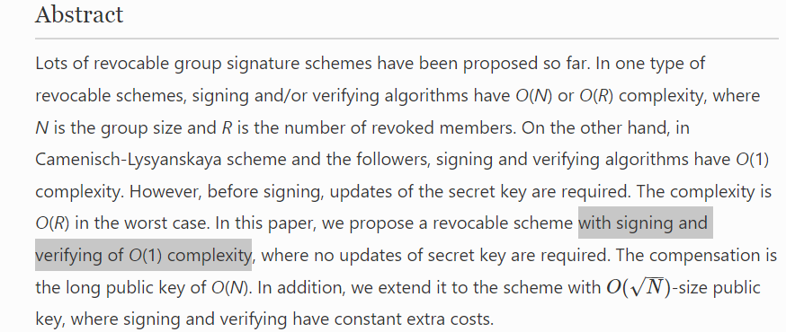
第2篇

Slide 40
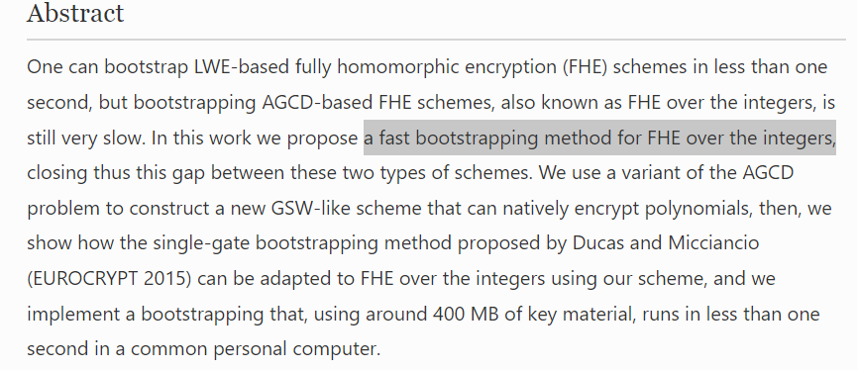
第3篇

Slide 41
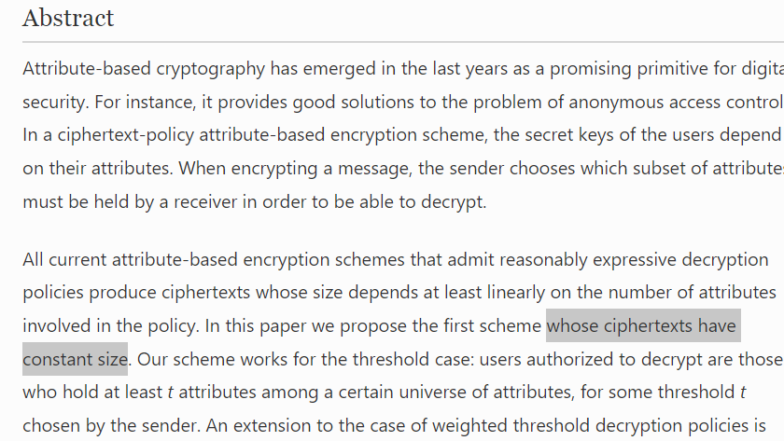
第4篇

Slide 42
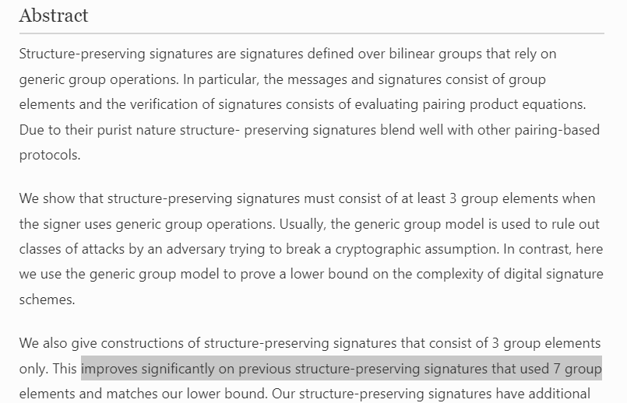
第5篇

Slide 43
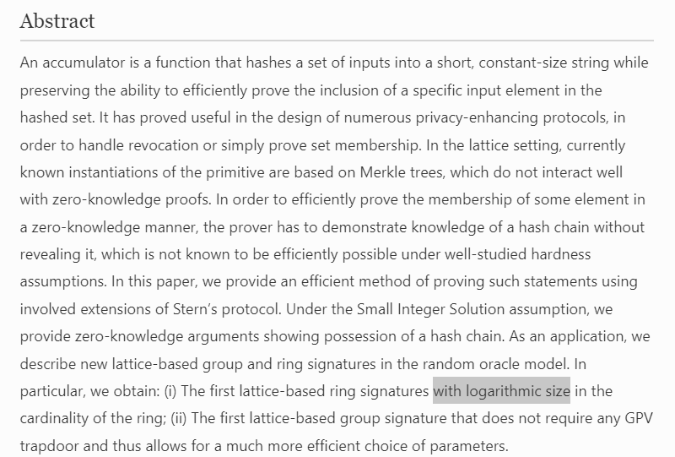
第6篇

Slide 44
第7篇

Slide 45
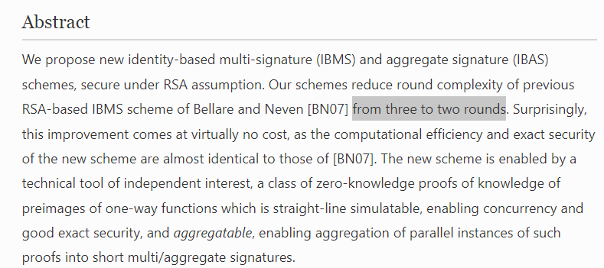
第8篇

Slide 46
第6课（完）

